Slide 1
Użytkowanie rozrodcze owiec

Slide 2
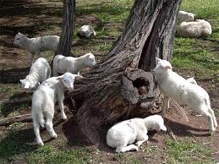
Pojęcia i terminy związane z rozpłodem owiec
Dojrzałość płciowa - 6 – 8 miesięcy
Dojrzałość rozpłodowa – 8 – 9 ms.(18 późno dojrzewające)
Cykl płciowy – 17 dni
Ruja – 26 – 36 godzin (kryć 6-12 godz.)
Ciąża – 150 dni
Użytkowość rozpłodowa owiec trwa przeciętnie 6 lat

Slide 3
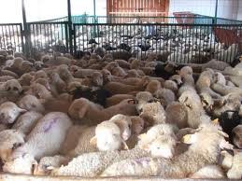
Rozdzielenie tryczków od maciorek
w wieku 4,5 miesięcy

Slide 4
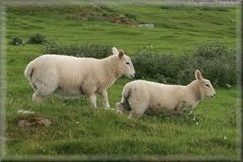
Objawy rui u owiec
najmniej widoczne objawy
częstsze beczenie
zmiany zewnętrznych narządów rodnych
przyjęcie samca

Slide 5
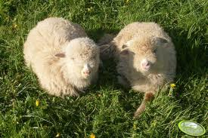
Stanówka – rozpłód owiec
od sierpnia - do listopada

Slide 6
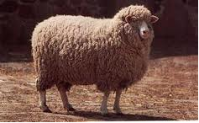
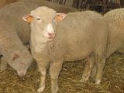
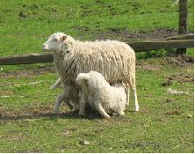
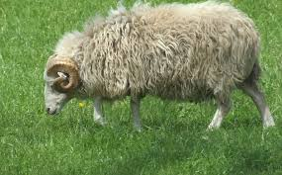
Stanówka poszczególnych ras
merynos polski – od kwietnia – do lutego
- polska owca nizinna – od sierpnia - do lutego
-polska owca długowełnista – od sierpnia - do lutego
- polska owca górska – od września – do grudnia

Slide 7
METODY KRYCIA I ORGANIZACJA STANÓWKI
Krycie wolne
Krycie grupowe (klasowe) (1-2,3… tryki na 40-50 maciorek)
Krycie haremowe
Krycie dozorowane (,,z ręki”)
Sztuczne unasiennianie

Slide 8
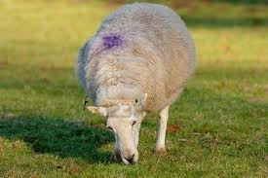
Ciąża i poród
Podział owiec kotnych na grupy
3 miesiące przed wykotami:
a) matki wysokokotne
b) matki o mniejszym zaawansowaniu ciąży
c) matki jałowe

Slide 9
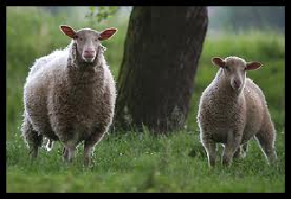
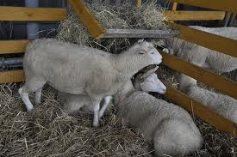
Ciąża
142 – 156 dni
Średnio – 150 dni

Slide 10
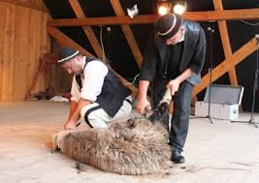
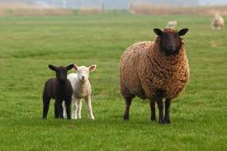
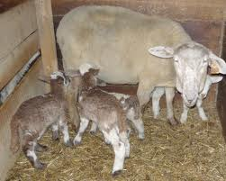
Przygotowania do wykotów
4-6 tyg. - strzyża
Przygotowanie budynku:
- temperatura – 10 – 14°C (min.8)
- widne
- suche
- bez przeciągów
- pow. - 1,5 – 2m² / 10-15%matek

Slide 11
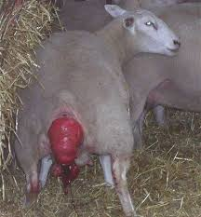
Objawy zbliżającego się porodu
skurcze macicy
bóle porodowe

Slide 12
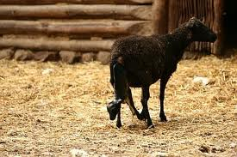
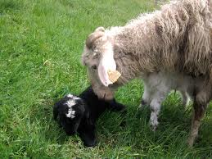
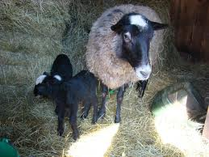
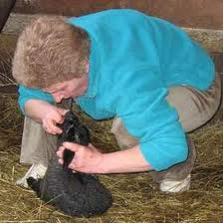
poród
0,5 godziny

Slide 13
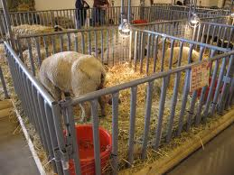
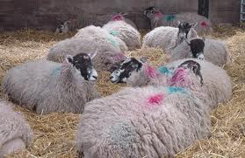
Postępowanie po porodzie
2-3 dni w kojcu porodowym
łączenie w grupy technologiczne
znakowanie metodą nietrwałą

Slide 14
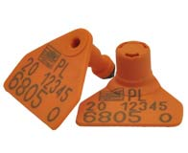
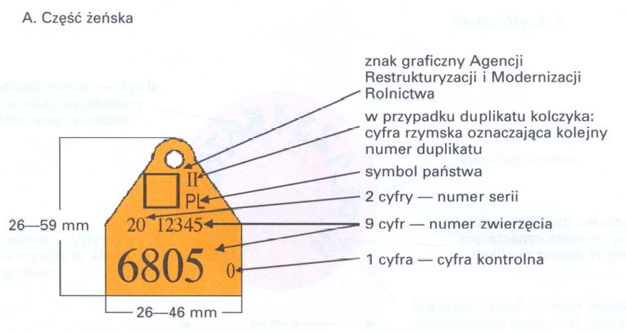
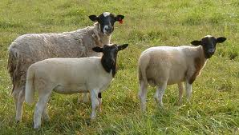
Zabiegi wykonywane u jagniąt
obcinanie ogonów
kastracja tryczków emaskulator
znakowanie trwałe (kolczykowanie, tatuaż)

Slide 15
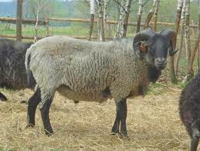
Nazewnictwo owiec
tryk - samiec rozpłodowy
maciorka – samica owcy
jarka – młoda owca
baran – niekastrowany samiec owcy
skop - wykastrowany samiec owcy, przeznaczony na tucz

